Slide 1

Plataforma Web Beatbox Chile
Integrantes: Ayrton Catri – Alexander Pizarro
Asignatura: Capstone
Profesor: Fernando Herrera
Fecha: 2025

Slide 2

Introducción / Contexto
• Proyecto APT: Plataforma web para la comunidad Beatbox Chile.
• Justificación: Relevancia para la comunidad de beatbox y campo laboral.
• Beneficio: Conexión, visibilidad y gestión profesional.

Slide 3

Objetivo General y Específicos
OBJETIVO GENERAL:
DESARROLLAR UNA PLATAFORMA WEB MODERNA Y SEGURA PARA AUDICIONES, EVENTOS, ESTADÍSTICAS Y E-COMMERCE.
OBJETIVOS ESPECÍFICOS:
• RECEPCIÓN DE AUDICIONES (WILDCARDS)
• GESTIÓN DE EVENTOS CON ESTADÍSTICAS
• IMPLEMENTACIÓN DE E-COMMERCE
• AUTENTICACIÓN SEGURA Y ADMINISTRACIÓN
• SECCIÓN 'QUIÉNES SOMOS' Y BUZÓN DE IDEAS

Slide 4

Relación con Perfil de Egreso
• Gestión de proyectos informáticos:
→ Scrum, planificación y control.
• Pruebas y QA:
→ validación y mejoras iterativas.
• Modelamiento de datos: → diseño e implementación con Prisma y PostgreSQL.
• Desarrollo de software:
→ Next.js, autenticación, e-commerce.

Slide 5





Intereses Profesionales
• Ayrton Catri: Backend, Frontend, QA.
• Alexander Pizarro: Frontend, Análisis de datos, Ing. Software.
Alineación con desarrollo web, metodologías ágiles y soluciones e-commerce.

Slide 6

Factibilidad del Proyecto
• Duración: 3 meses
• Metodología: Scrum (sprints de 2 semanas)
• Recursos: Hosting Vercel, PostgreSQL en la nube, Cloudinary, Stripe/PayPal, dominio .cl
• Presupuesto real: ~ $275.000 CLP por 3 meses
• Factibilidad: viable en tiempo y recursos disponibles

Slide 7




Metodología Scrum
• Roles: PO, Scrum Master, equipo de desarrollo
• Ceremonias: Daily Scrum, Sprint Review, Retrospectiva
• Sprints: entregas continuas con incrementos funcionales

Slide 8
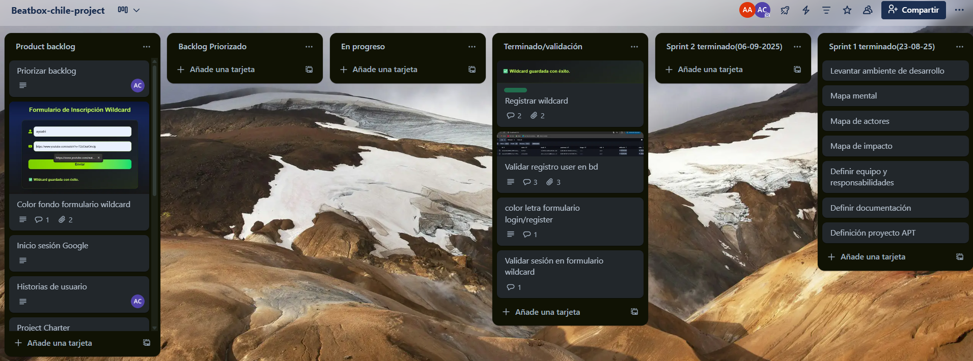
Trello

Slide 9






Tecnologías Utilizadas
Prisma ORM
Next JS
Tailwind CSS
React
Node JS
SQL Lite

Slide 10

Entregables de Fase 1
• Definición del proyecto (charter, backlog, historias de usuario, riesgos)
• Análisis inicial de arquitectura y herramientas
• Estimación de presupuesto y factibilidad

Slide 11

Próximos Pasos (Fase 2 y 3)
• Implementación de e-commerce y estadísticas
• Pruebas y despliegue en producción
• Documentación final y entrega

